Slide 1
الفصل
القياس:المحيط والمساحة والحجم
١٠
الفصل العاشر: القياس:المحيط والمساحة والحجم
١٠-٥ حجم المنشور الرباعي
صفحة

Slide 2











أدوات
ماذا تعلمت
ماذا أريد أن أعرف
ماذا أعرف
جدول التعلم
نشاط
التركيز | فكرة الدرس | مفهوم | التدريس | استعد | أمثلة | التدريب | تأكد | مهارات عليا | التقويم | تقويم ختامي | الواجب

Slide 3

فكرة الدرس
أدوات
المفردات
نشاط
التركيز | فكرة الدرس | مفهوم | التدريس | استعد | أمثلة | التدريب | تأكد | مهارات عليا | التقويم | تقويم ختامي | الواجب

Slide 4
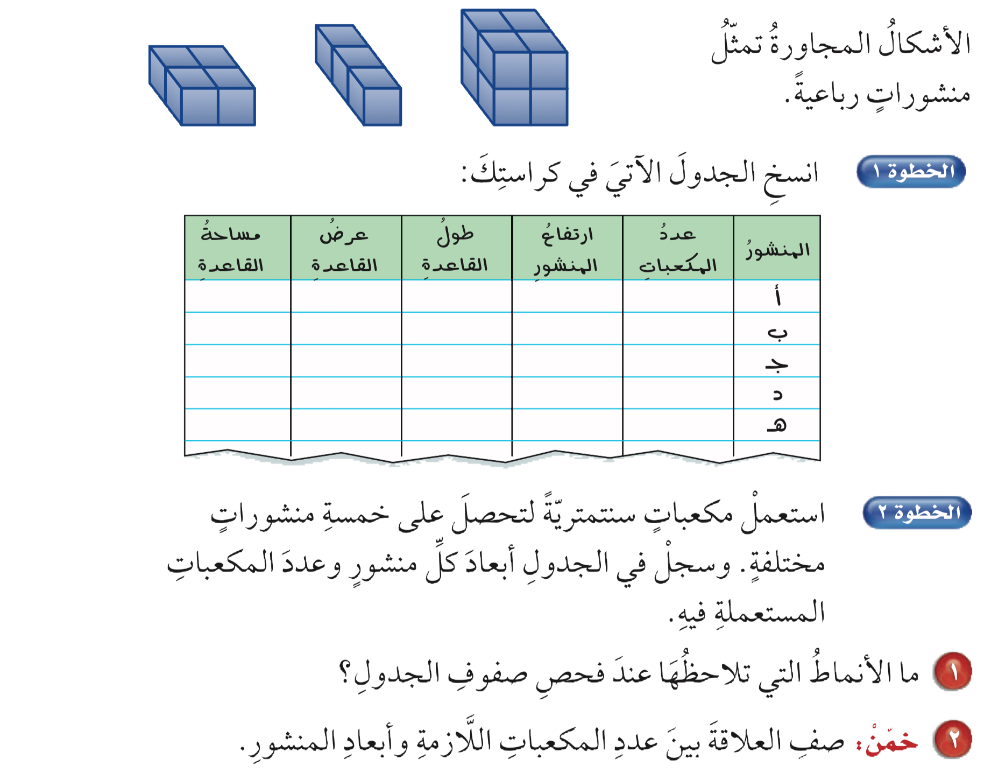
نشاط
أدوات
نشاط
التركيز | فكرة الدرس | مفهوم | التدريس | استعد | أمثلة | التدريب | تأكد | مهارات عليا | التقويم | تقويم ختامي | الواجب

Slide 5
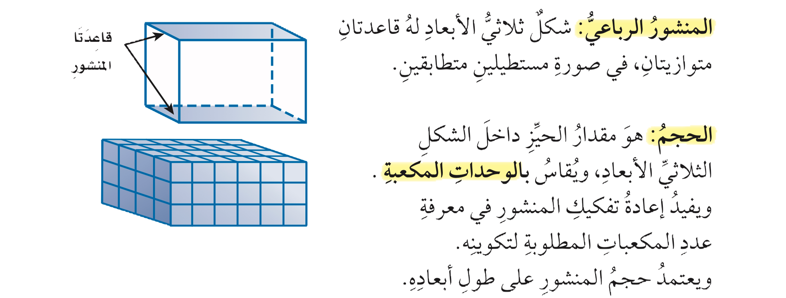
مفهوم أساسي
أدوات
نشاط
التركيز | فكرة الدرس | مفهوم | التدريس | استعد | أمثلة | التدريب | تأكد | مهارات عليا | التقويم | تقويم ختامي | الواجب

Slide 6
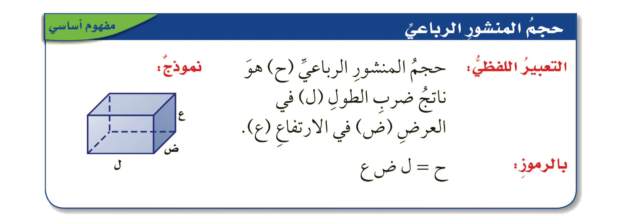
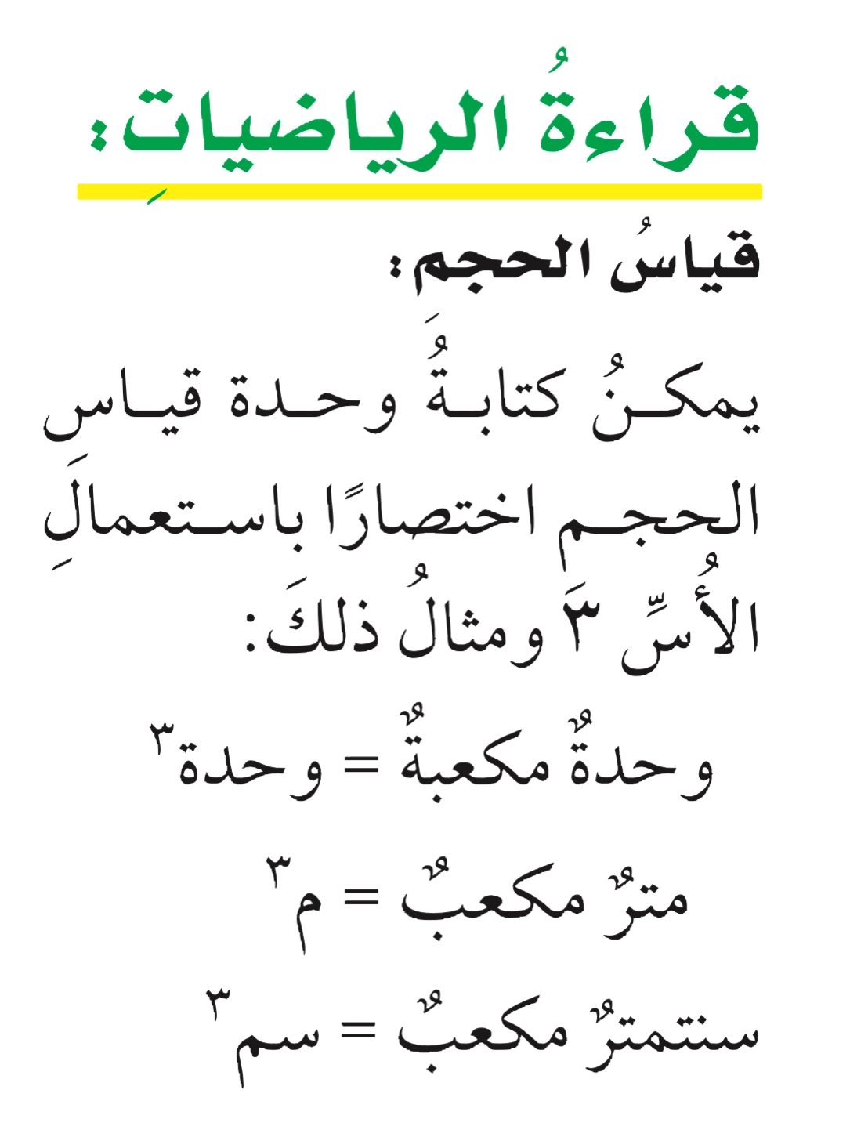
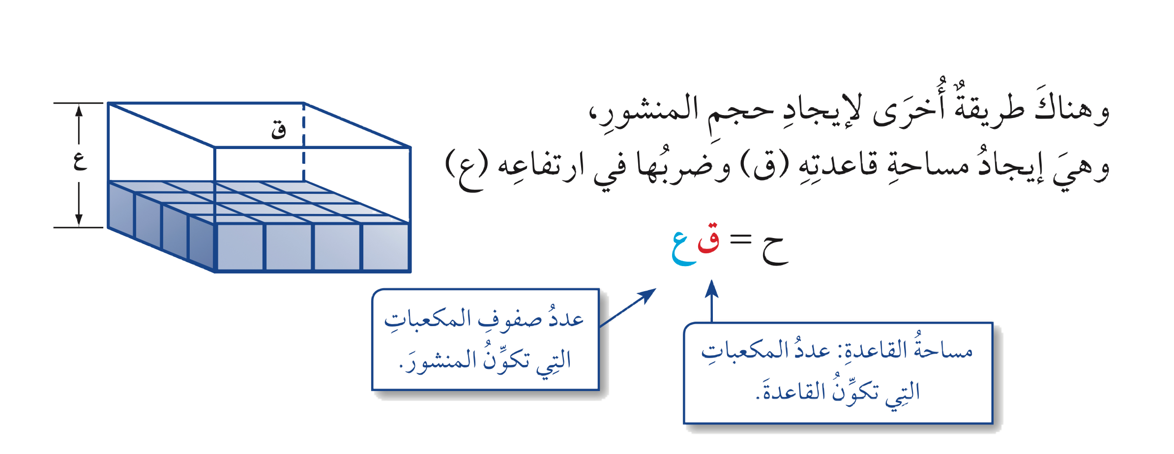
مفهوم أساسي
أدوات
نشاط
التركيز | فكرة الدرس | مفهوم | التدريس | استعد | أمثلة | التدريب | تأكد | مهارات عليا | التقويم | تقويم ختامي | الواجب

Slide 7
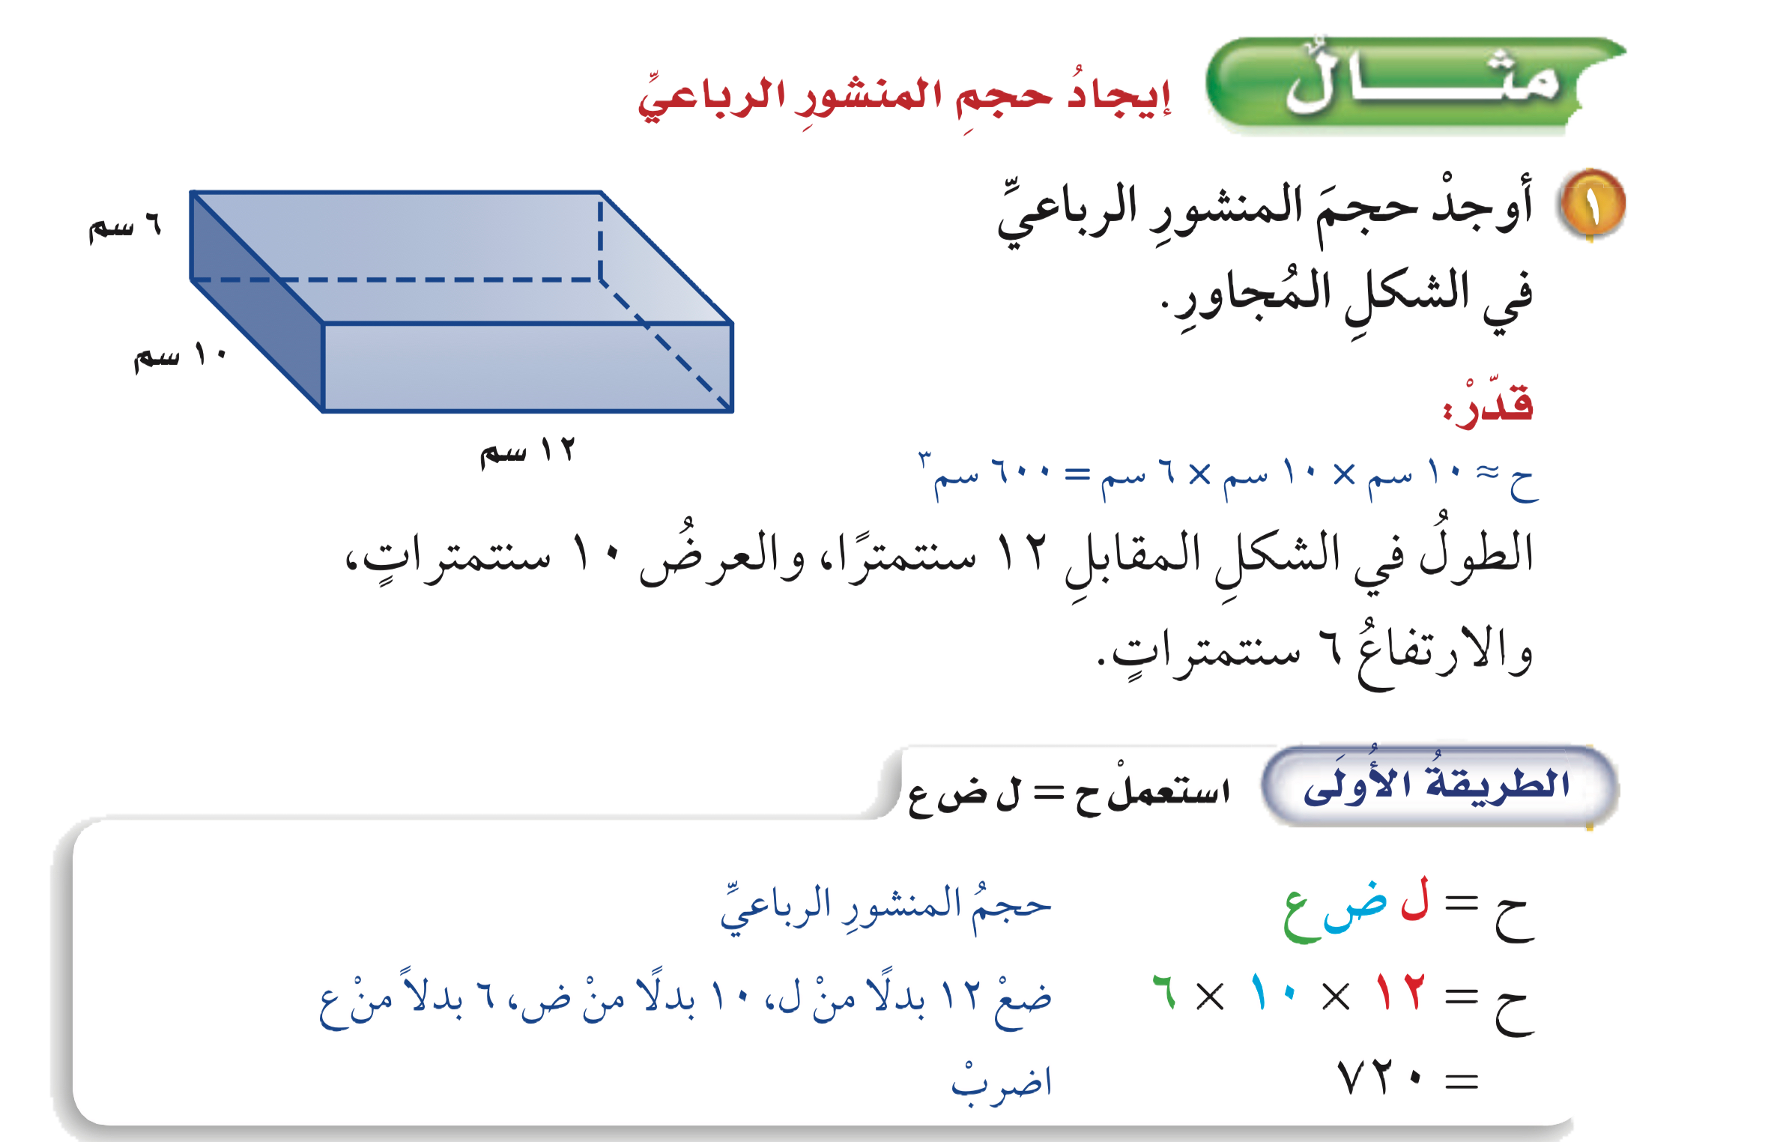
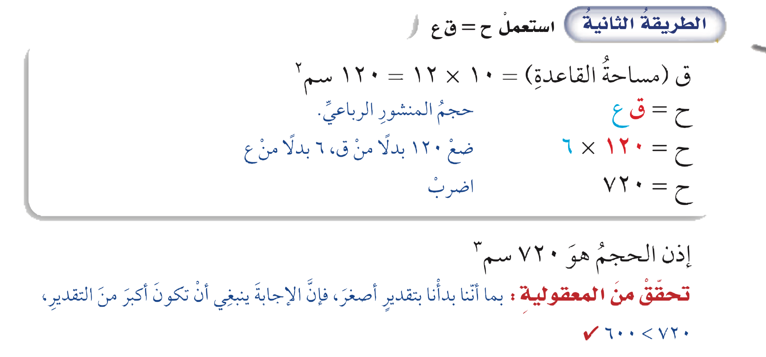
مثال
أدوات
تحقق من فهمك
نشاط
التركيز | فكرة الدرس | مفهوم | التدريس | استعد | أمثلة | التدريب | تأكد | مهارات عليا | التقويم | تقويم ختامي | الواجب

Slide 8
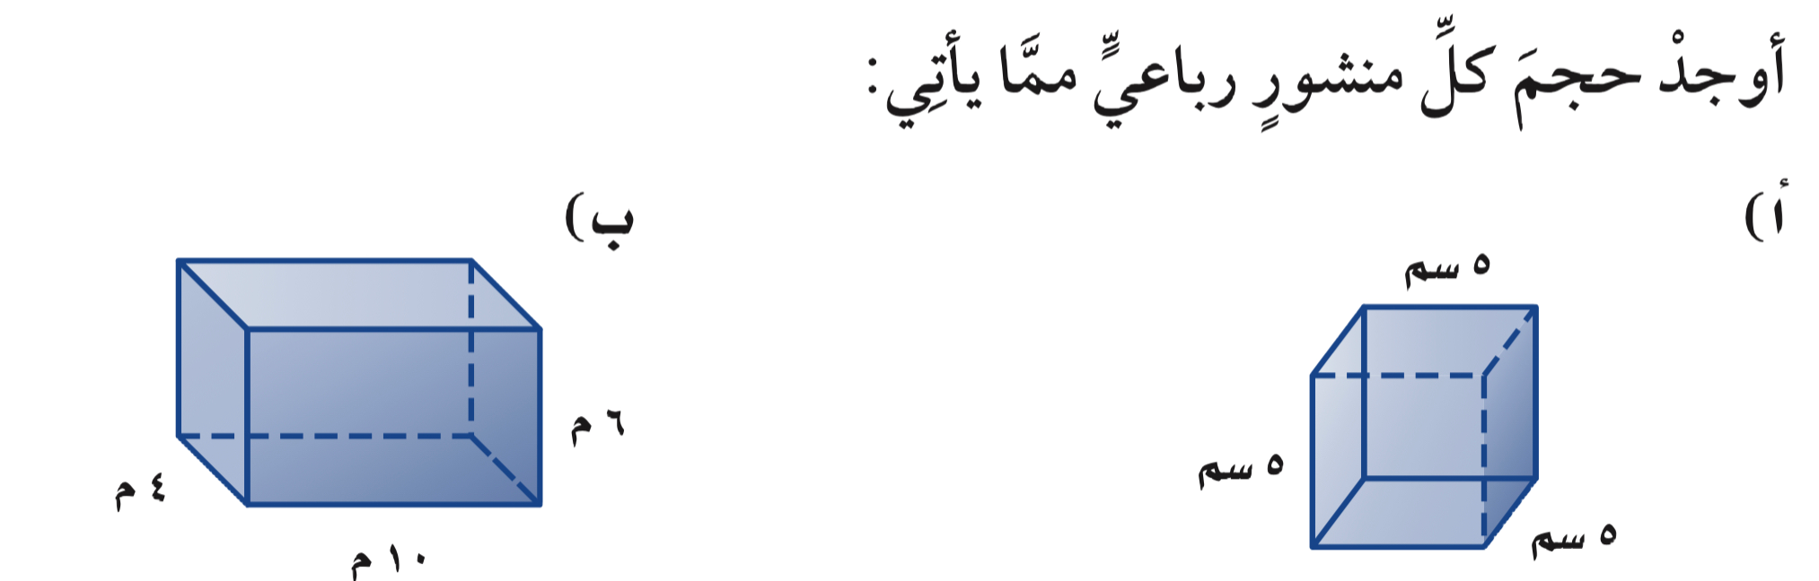

اختر طريقتك
أدوات
الحل
نشاط
التركيز | فكرة الدرس | مفهوم | التدريس | استعد | أمثلة | التدريب | تأكد | مهارات عليا | التقويم | تقويم ختامي | الواجب

Slide 9
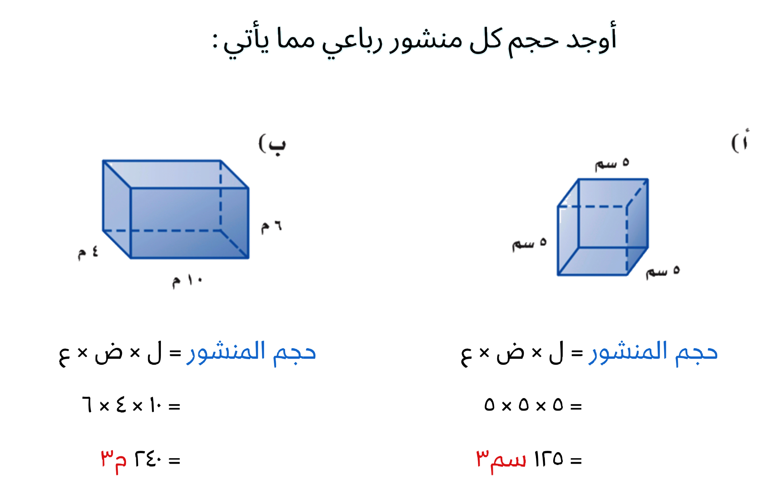
اختر طريقتك
أدوات
نشاط
التركيز | فكرة الدرس | مفهوم | التدريس | استعد | أمثلة | التدريب | تأكد | مهارات عليا | التقويم | تقويم ختامي | الواجب

Slide 10
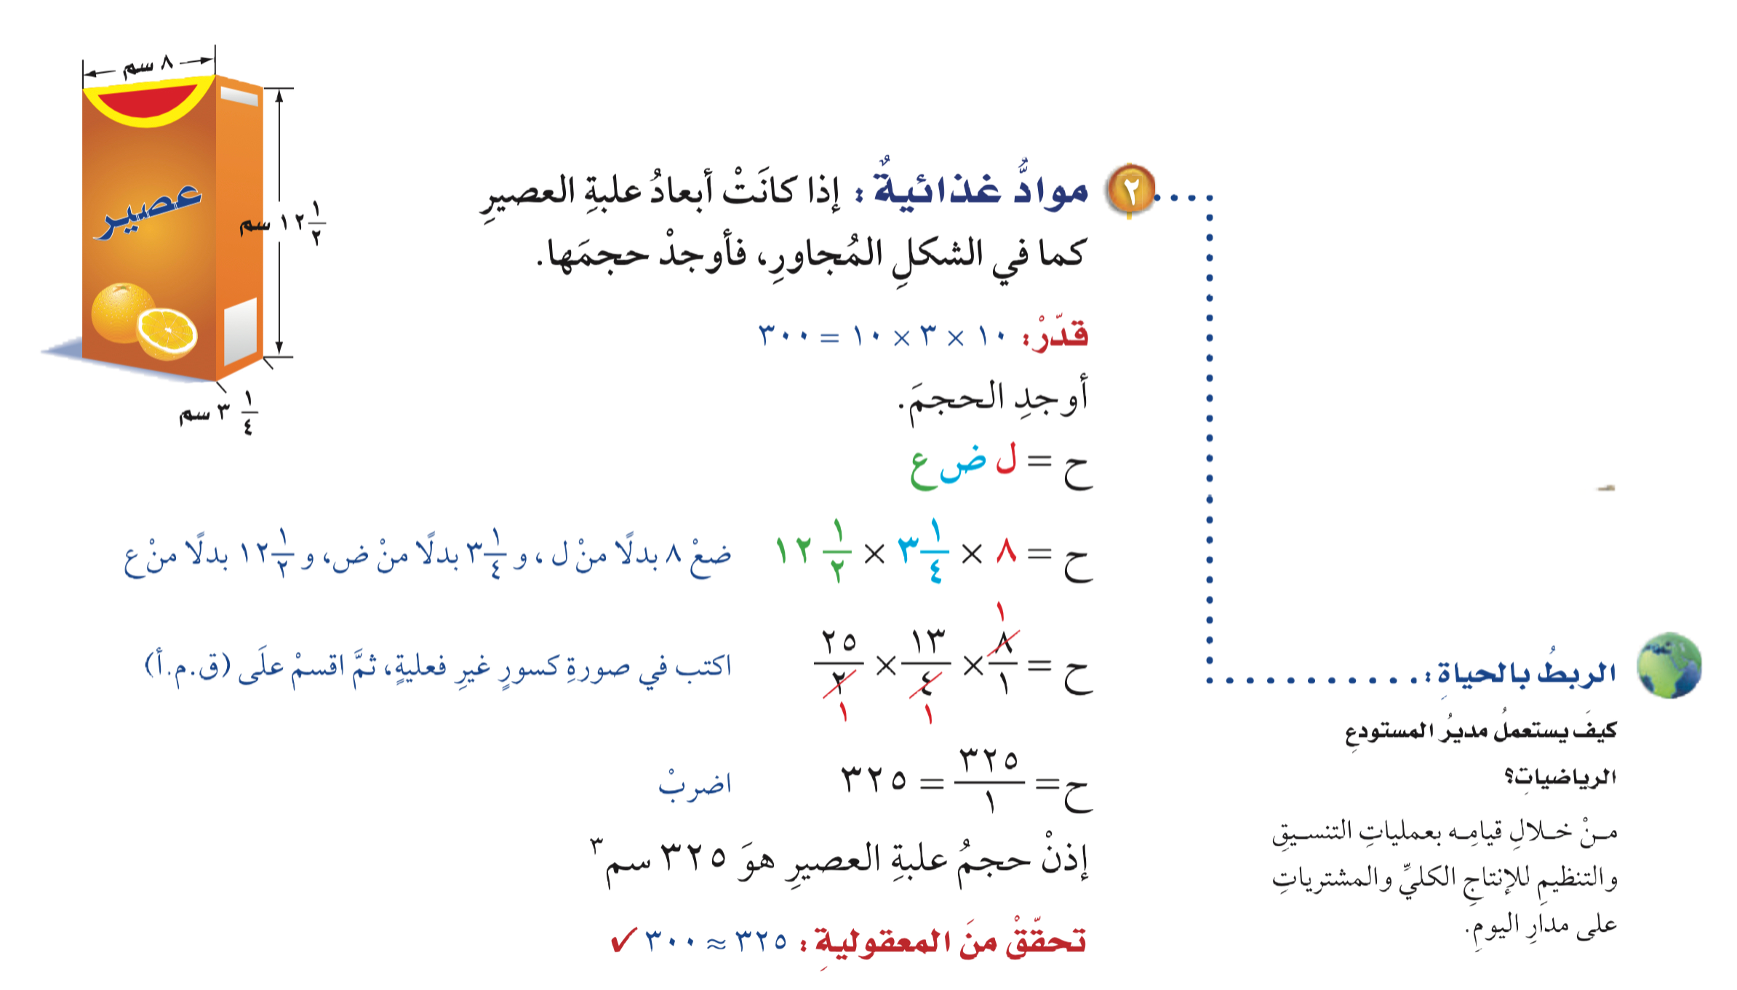
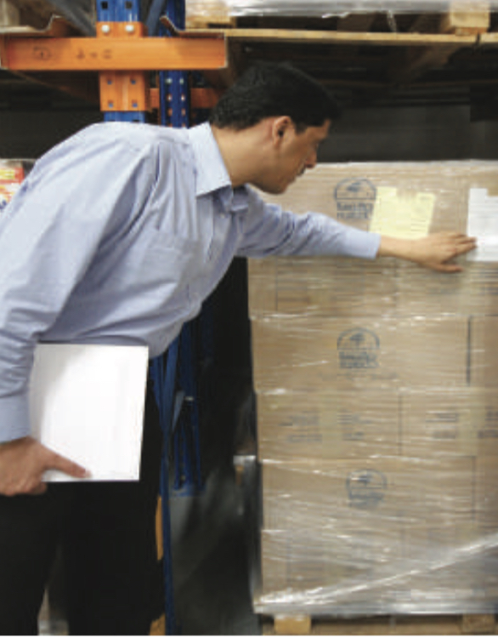
مثال من واقع الحياة
أدوات
تحقق من فهمك
نشاط
التركيز | فكرة الدرس | مفهوم | التدريس | استعد | أمثلة | التدريب | تأكد | مهارات عليا | التقويم | تقويم ختامي | الواجب

Slide 11
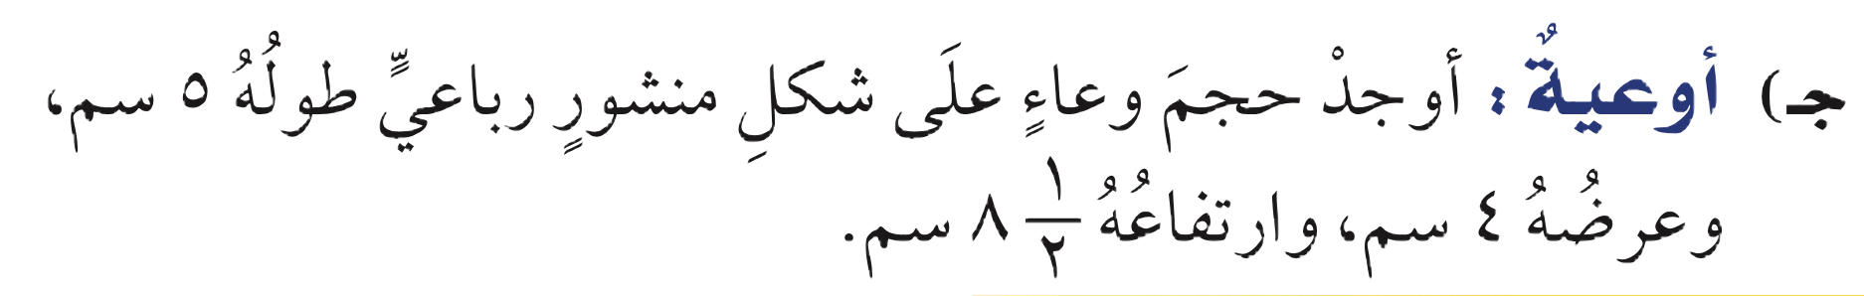
تحقق من فهمك
أدوات
الحل
نشاط
التركيز | فكرة الدرس | مفهوم | التدريس | استعد | أمثلة | التدريب | تأكد | مهارات عليا | التقويم | تقويم ختامي | الواجب

Slide 12
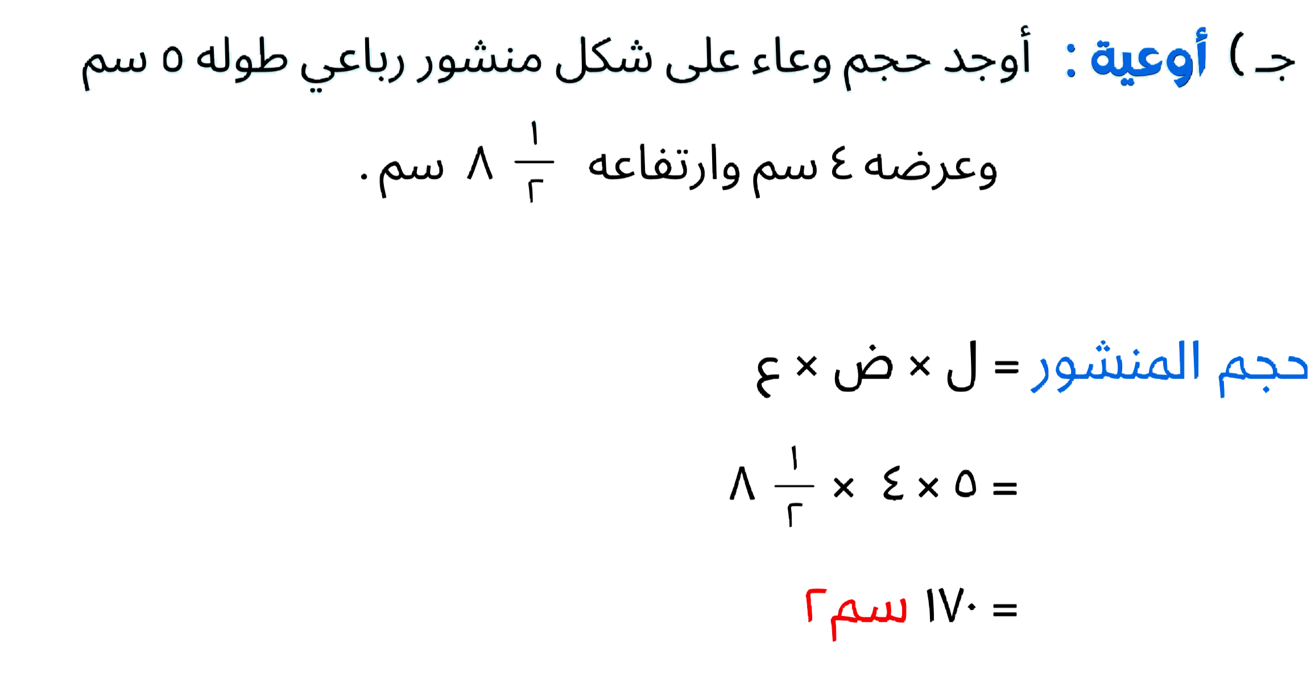
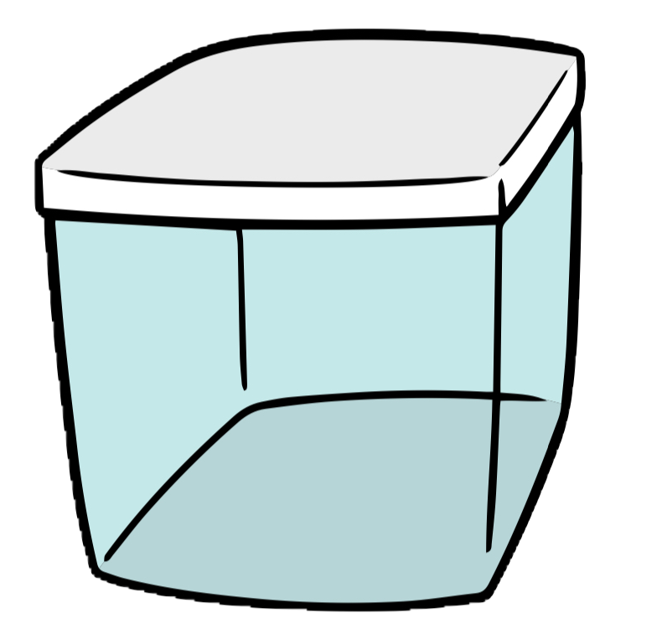
تحقق من فهمك
أدوات
نشاط
التركيز | فكرة الدرس | مفهوم | التدريس | استعد | أمثلة | التدريب | تأكد | مهارات عليا | التقويم | تقويم ختامي | الواجب

Slide 13
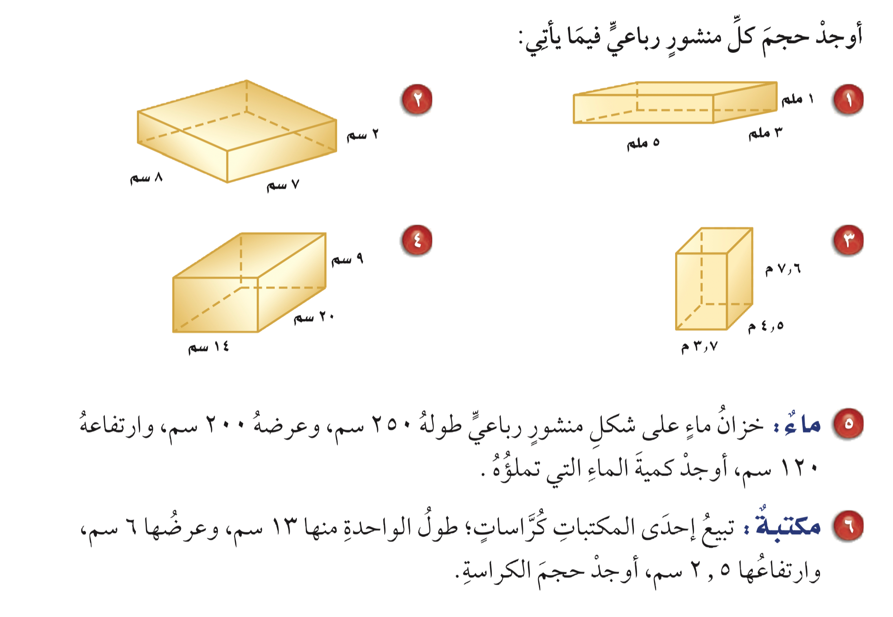
تـــــأكد
أدوات
الحل
نشاط
التركيز | فكرة الدرس | مفهوم | التدريس | استعد | أمثلة | التدريب | تأكد | مهارات عليا | التقويم | تقويم ختامي | الواجب

Slide 14
تـــــأكد
أدوات
ح = ق ع
= ٨ × ٧ ×٢
= ٥٦ × ٢ = ١١٢ سم٣
ح = ل ض ع
= ٥ × ٣ × ١ = ١٥ ملم٣
نشاط
التركيز | فكرة الدرس | مفهوم | التدريس | استعد | أمثلة | التدريب | تأكد | مهارات عليا | التقويم | تقويم ختامي | الواجب

Slide 15
تـــــأكد
أدوات
الحل
نشاط
التركيز | فكرة الدرس | مفهوم | التدريس | استعد | أمثلة | التدريب | تأكد | مهارات عليا | التقويم | تقويم ختامي | الواجب

Slide 16
تـــــأكد
أدوات
ح = ق ع
= ٢٠ × ١٤ ×٩
= ٢٨٠ × ٩ = ٢٥٢٠ سم٣
ح = ل ض ع
= ٣٫٧× ٤٫٥ ×٧٫٦
= ١٢٦٫٥٤٠م٣
نشاط
التركيز | فكرة الدرس | مفهوم | التدريس | استعد | أمثلة | التدريب | تأكد | مهارات عليا | التقويم | تقويم ختامي | الواجب

Slide 17
تـــــأكد
أدوات
الحل
نشاط
التركيز | فكرة الدرس | مفهوم | التدريس | استعد | أمثلة | التدريب | تأكد | مهارات عليا | التقويم | تقويم ختامي | الواجب

Slide 18
تـــــأكد
أدوات
كمية الماء التي تملؤه = ل ض ع
= ٢٥٠× ٢٠٠ ×١٢٠
= ٦٠٠٠٠٠٠ سم٣
نشاط
التركيز | فكرة الدرس | مفهوم | التدريس | استعد | أمثلة | التدريب | تأكد | مهارات عليا | التقويم | تقويم ختامي | الواجب

Slide 19
تـــــأكد
أدوات
الحل
نشاط
التركيز | فكرة الدرس | مفهوم | التدريس | استعد | أمثلة | التدريب | تأكد | مهارات عليا | التقويم | تقويم ختامي | الواجب

Slide 20
تـــــأكد
أدوات
حجم الكراسة = ل ض ع
= ١٣× ٦ ×٢٫٥
= ١٩٥ سم٣
نشاط
التركيز | فكرة الدرس | مفهوم | التدريس | استعد | أمثلة | التدريب | تأكد | مهارات عليا | التقويم | تقويم ختامي | الواجب

Slide 21
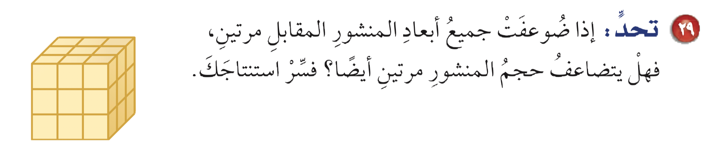
مسائل مهارات عليا
أدوات
الحل
نشاط
التركيز | فكرة الدرس | مفهوم | التدريس | استعد | أمثلة | التدريب | تأكد | مهارات عليا | التقويم | تقويم ختامي | الواجب

Slide 22
مسائل مهارات عليا
أدوات
لا؛
لأن حجم الشكل = ^{٣}٣ =۲۷ وحدة^{٣}"
وعند مضاعفة الأبعاد مرتين فإن الحجم يصبح= ^{٣}٦ = ٢١٦ وحدة^{٣}"
و ٢١٦= ۸ × ۲۷ ؛ أي يتضاعف ٨ مرات .
نشاط
التركيز | فكرة الدرس | مفهوم | التدريس | استعد | أمثلة | التدريب | تأكد | مهارات عليا | التقويم | تقويم ختامي | الواجب

Slide 23
أدوات
ماذا تعلمت
ماذا أريد أن أعرف
ماذا أعرف
جدول التعلم
نشاط
التركيز | فكرة الدرس | مفهوم | التدريس | استعد | أمثلة | التدريب | تأكد | مهارات عليا | التقويم | تقويم ختامي | الواجب

Slide 24

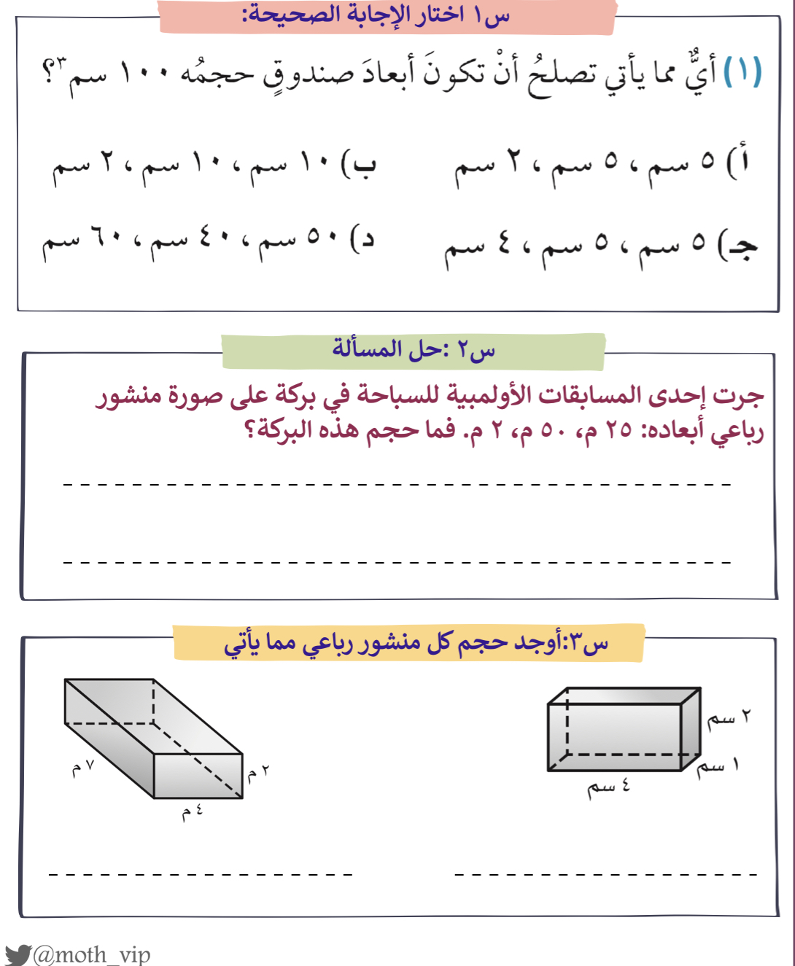

تقويم
ختامي
التركيز | فكرة الدرس | مفهوم | التدريس | استعد | أمثلة | التدريب | تأكد | مهارات عليا | التقويم | تقويم ختامي | الواجب

Slide 25
الواجب
سؤال
٧، ١٣ ،٢٢
صفحة
١٢٣-١٢٤
ختاماً
إن لم تُقدّم وقتك الثمين وجُهدك وتعبك لأجل هدف عظيم تسعى له فلن تصل إليه.
التركيز | فكرة الدرس | مفهوم | التدريس | استعد | أمثلة | التدريب | تأكد | مهارات عليا | التقويم | تقويم ختامي | الواجب

